Slide 1


Tájékoztató az EPER pályázati folyamatáról
Nemzeti Együttműködési Alap
2019.02.12-13.
www.civil.info.hu

Slide 2



Pályázati kiírások elérhetősége
A Nemzeti Együttműködési Alap (NEA) pályázati kiírásai elérhetőek a Civil Információs Portálon, a http://www.civil.info.hu/web/nea/palyazatok linken,
illetve a Bethlen Gábor Alapkezelő Zrt. honlapján, a http://bgazrt.hu/tamogatasok/hazai_tamogatasok/nea_es_civil_tamogatasok/2019_evi_palyazati_felhivasok/ linken.

Slide 3

Belépő felület
Elérése a http://www.bgazrt.hu/ honlapról,
illetve az eddig megszokott elérési útvonalon: https://eper.emet.hu/paly/palybelep.aspx

Slide 4

Belépő felület
https://eper.emet.hu/paly/palybelep.aspx
FIGYELEM! Az EPER Internet Explorer böngésző támogatottságú program, más böngésző használata (pl.: Chrome, Mozilla Firefox stb.) adat- és funkcióvesztéssel járhat!

Slide 5
Regisztrációs nyilatkozat
Az érvényes pályázat benyújtásának előfeltétele az Alapkezelő által érvényesnek nyilvánított EPER regisztrációs nyilatkozat.
Nem kell beküldeni új regisztrációs nyilatkozatot, amennyiben az utoljára beküldött regisztrációs nyilatkozata érvényes és adataikban nem történt változás.
Amennyiben változás történt, vagy módosítást lát szükségesnek, a módosítást követően az EPER-ből kinyomtatott Regisztrációs Nyilatkozat egy eredeti példányát (amelyet a szervezet képviselőjének/képviselőinek kell aláírnia) postai úton legkésőbb a jelen pályázat benyújtása napjáig kell megküldeni az alábbi postacímre:
Bethlen Gábor Alapkezelő Zrt.
1253 Budapest, Pf. 36.

Slide 6
Regisztrációs nyilatkozat
Teendők:
amennyiben a Magyarországon bejegyzett szervezet már regisztrált: saját adatok menüpontban ellenőrizze az adatait! Amennyiben az adatok teljes körűek és megfelelnek a valóságnak, egyeznek az OBH Civil Szervezetek Névjegyzékével, és a regisztrációs nyilatkozata érvényes státuszban van, úgy nincs további teendője. (Regisztrációjának érvényességét a „Reg. nyilatkozat” menüpontban ellenőrizheti az EPER-ben.)
Szervezet nem regisztrált: regisztráció szükséges, amihez segítséget nyújt a www.emet.gov.hu és a www.eper.hu oldalakról letölthető „Felhasználói kézikönyv” is.
OBH Civil Szervezetek Névjegyzéke:
http://birosag.hu/allampolgaroknak/civil-szervezetek/civil-szervezetek-nevjegyzeke-kereses
Határon túli pályázó esetében jogi státuszként a „Személyek egyéb közössége jogi státuszt szükséges választani, és a „Banki adatok”-nál a külföldi pénzintézet nevét, címét, az utaláshoz szükséges SWIFT kódot és IBAN-t, valamint a választott devizakódot kötelező megadni!
FONTOS! Regisztrációs nyilatkozat kapcsán fokozottan figyeljenek az önálló/együttes aláírás megjelölésére.

Slide 7
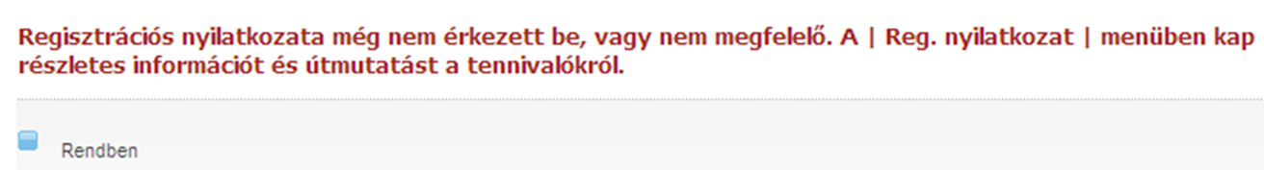
Regisztrációs nyilatkozat
A következő üzenetet addig jeleníti meg a rendszer, amíg a pályázatkezelő a regisztrációs nyilatkozatot fel nem dolgozza.
Ettől függetlenül a pályázati folyamatot el tudja kezdeni, pályázatát véglegesítheti.
Változás az előző évekhez képest:
szükséges az OBH adategyezőség (Magyarországon bejegyzett civil szervezetek esetében),
új regisztráció, illetve adatmódosítás esetén a regisztrációs nyilatkozatnak be kell érkeznie a Támogatáskezelőhöz legkésőbb a pályázat véglegesítéséig!

Slide 8
Pályázati díj
A pályázatok benyújtása során, a jelen pályázat beadása napjáig a pályázónak egyszeri és egyösszegű pályázati díjat kell megfizetnie kizárólag banki átutalással, amelynek összege 2.000 Ft. A pályázati díj határidőre történő meg nem fizetése vagy késedelmes teljesítése a pályázat formai érvénytelenségét vonja maga után.
A pályázati díjat banki átutalással a következő számlaszámra kell befizetni:
Bethlen Gábor Alapkezelő Zrt.
10032000-00310024-00000017
A pályázati díj postai feladóvevénnyel nem befizethető, kizárólag banki átutalással teljesíthető! A banki átutalást alátámasztó dokumentumot (pl.: banki átutalási megbízás, bankszámlakivonat nyitó- és záró egyenleggel), kérjük az EPER-ben a „Dokumentum beküldő”- n keresztül felcsatolni.
Kérjük, a pályázati díj befizetésekor a beazonosíthatóság érdekében tüntesse fel a megjegyzés/közlemény rovatban a pályázó szervezet – EPER-ben megadott – adószámát, továbbá azt, hogy NEA.

Slide 9
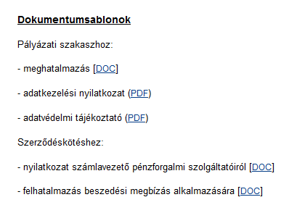
Adatvédelmi nyilatkozat
A benyújtandó dokumentumok fontos eleme az Adatkezelési hozzájáruló nyilatkozat.
Kérjük, hogy a nyilatkozat kitöltését megelőzően tekintse át az Adatvédelmi tájékozatót, amely az alábbi elérhetőségen tekinthető meg:
http://www.civil.info.hu/web/nea/palyazati-dokumentumok

Slide 10
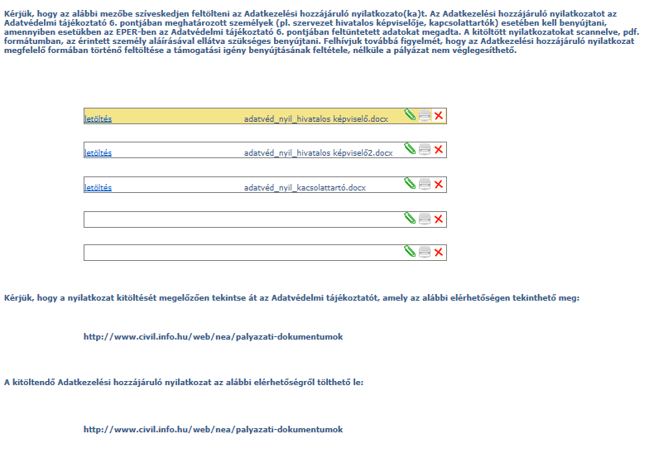
Adatvédelmi nyilatkozat
Arra a hivatalos képviselő(k)re kell kitölteni, aki(k) az EPER „partner” adatokon szerepel(nek), továbbá a kapcsolattartóra, ha a „projektadatok” lapfülön megadásra került.

Slide 11
Pályázati folyamat
Kiírások, pályázati kategóriák és azok egymásra épülése:
Helyi és területi hatókörű civil szervezetek egyszerűsített támogatása 2019. című pályázat kiírás kódja: NEA-19-EG (továbbiakban: Egyszerűsített kiírás). Pályázati kiírás kategóriáinak kódjai:
Közösségi környezet kollégium esetében: NEA-KK-19-EG
Mobilitás és alkalmazkodás kollégium esetében: NEA-MA-19-EG
Nemzeti összetartozás kollégium esetében: NEA-NO-19-EG
Társadalmi felelősségvállalás kollégium esetében: NEA-TF-19-EG
Új nemzedékek jövőjéért kollégium esetében: NEA-UN-19-EG

Slide 12
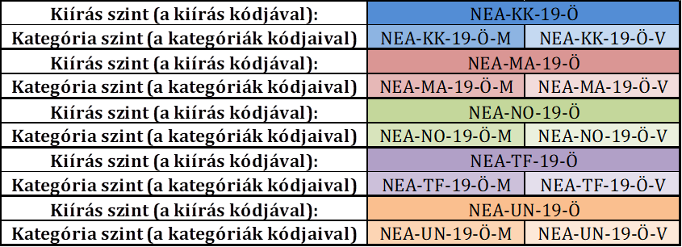
Pályázati folyamat
A „Civil szervezetek működésének biztosítására vagy szakmai programjának megvalósítására és működésének biztosítására fordítható összevont támogatás 2019.” című pályázati kiírások kódjai és kategóriái:
• Közösségi környezet kollégium esetében a kiírás kódja: NEA-KK-19-Ö
  o NEA-KK-19-Ö-M kategória kódú működési költségek támogatása
  o NEA-KK-19-Ö-V kategória kódú szakmai programok és működési költségek támogatása
• Mobilitás és alkalmazkodás kollégium esetében a kiírás kódja: NEA-MA-19-Ö
  o NEA-MA-19-Ö-M kategória kódú működési költségek támogatása
  o NEA-MA-19-Ö-V kategória kódú szakmai programok és működési költségek támogatása
• Nemzeti összetartozás kollégium esetében a kiírás kódja: NEA-NO-19-Ö
  o NEA-NO-19-Ö-M kategória kódú működési költségek támogatása
  o NEA-NO-19-Ö-V kategória kódú szakmai programok és működési költségek támogatása
• Társadalmi felelősségvállalás kollégium esetében a kiírás kódja: NEA-TF-19-Ö
  o NEA-TF-19-Ö-M kategória kódú működési költségek támogatása
  o NEA-TF-19-Ö-V kategória kódú szakmai programok és működési költségek támogatása
• Új nemzedékek jövőjéért kollégium esetében a kiírás kódja: NEA-UN-19-Ö
  o NEA-UN-19-Ö-M kategória kódú működési költségek támogatása
  o NEA-UN-19-Ö-V kategória kódú szakmai programok és működési költségek támogatása

Slide 13
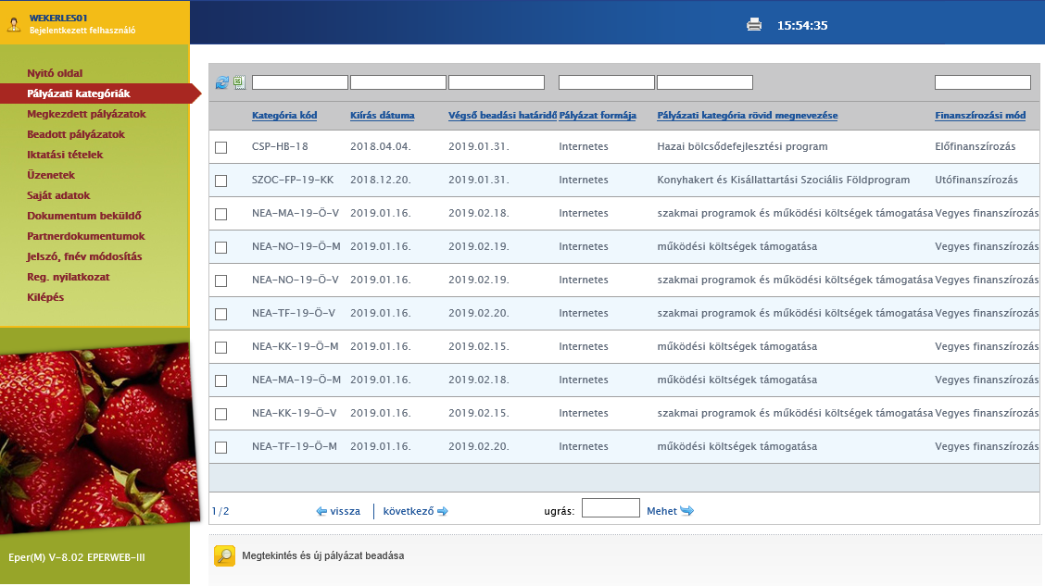
Pályázati folyamat
Pályázati kategóriák megtekintése, kiválasztása és a pályázat beadása
tartalomjegyzék

Slide 14
Figyelem: A pályázói felületek publikálásának időpontjai (így a pályázatok benyújtására nyitva álló időintervallumok is) eltérnek!
Változás: az egyszerűsített pályázati kategóriák indítására kollégiumonként eltérő napokon kerül sor!
Kollégium megnevezése | Pályázat beadási határidő (nyitva levő pályázati felületek)
 | Összevont kiírás |  | Helyi és területi hatókörű civil szervezetek egyszerűsített támogatása 2019.
 | Civil szervezetek működésének biztosítására fordítható összevont támogatás 2019. | Civil szervezetek szakmai programjának megvalósítására és működésének biztosítására fordítható összevont támogatás 2019.
Közösségi környezet kollégium | 2019.01.16-2019.02.15 | 2019.01.16-2019.02.15 | 2019.02.25-2019.03.27.
Mobilitás és alkalmazkodás kollégium | 2019.01.16-2019.02.18 | 2019.01.16-2019.02.18 | 2019.02.26-2019.03.28.
Nemzeti összetartozás kollégium | 2019.01.16-2019.02.19 | 2019.01.16-2019.02.19 | 2019.02.27-2019.03.29.
Társadalmi felelősségvállalás kollégium | 2019.01.16-2019.02.20 | 2019.01.16-2019.02.20 | 2019.02.28-2019.03.30.
Új nemzedékek jövőjéért kollégium | 2019.01.16-2019.02.21 | 2019.01.16-2019.02.21 | 2019.03.01-2019.03.31.
Az egyszerűsített kiíráshoz tartozó kategóriák pályázói felületei csak 2019. február 25-től lesznek elérhetőek!

Slide 15
Az összevont pályázatok benyújtásának határideje és a támogatási időszak
Kollégium | Benyújtási időszak vége | Támogatási időszak kezdő időpontja | Támogatási időszak záró időpontja | Elszámolási határidő
Közösségi környezet kollégium | 2019.02.15. | 2019.04.01. | 2020.03.31. | 2020.04.30.
Mobilitás és alkalmazkodás kollégium | 2019.02.18. | 2019.04.01. | 2020.03.31. | 2020.04.30.
Nemzeti összetartozás kollégium | 2019.02.19. | 2019.04.01. | 2020.03.31. | 2020.04.30.
Társadalmi felelősségvállalás kollégium | 2019.02.20. | 2019.04.01. | 2020.03.31. | 2020.04.30.
Új nemzedékek jövőjéért kollégium | 2019.02.21. | 2019.04.01. | 2020.03.31. | 2020.04.30.

Slide 16
Az egyszerűsített pályázatok benyújtási időszakának kezdete és a támogatási időszak
Kollégium | Benyújtási időszak kezdete | Támogatási időszak kezdő időpontja | Támogatási időszak záró időpontja | Elszámolási határidő
Közösségi környezet kollégium | 2019.02.25. | 2019.04.01. | 2020.03.31. | 2020.04.30.
Mobilitás és alkalmazkodás kollégium | 2019.02.26. | 2019.04.01. | 2020.03.31. | 2020.04.30.
Nemzeti összetartozás kollégium | 2019.02.27. | 2019.04.01. | 2020.03.31. | 2020.04.30.
Társadalmi felelősségvállalás kollégium | 2019.02.28. | 2019.04.01. | 2020.03.31. | 2020.04.30.
Új nemzedékek jövőjéért kollégium | 2019.03.01. | 2019.04.01. | 2020.03.31. | 2020.04.30.

Slide 17
Keretösszeg
Az összevont pályázatok támogatására rendelkezésre álló keretösszeg mértéke
A rendelkezésre álló forrás Magyarország 2019. évi központi költségvetéséről szóló 2018. évi L. törvény alapján:
3 522 980 000 Ft.
A keretösszeg a Kollégiumok között egyenlő arányban ( 704 596 000 Ft) kerül felosztásra.
Az egyszerűsített pályázatok támogatására rendelkezésre álló keretösszeg mértéke
A rendelkezésre álló forrás Magyarország 2019. évi központi költségvetéséről szóló 2018. évi L. törvény alapján:
998 640 000 Ft.
A keretösszeg a Kollégiumok között egyenlő arányban ( 199 728 000 Ft) kerül felosztásra.

Slide 18
Összevont vegyes pályázati kategóriák
Notes:
hgghfg

Slide 19
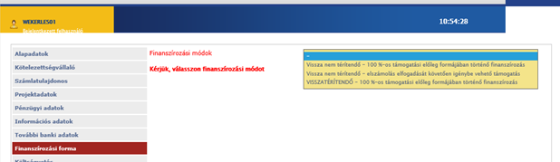


Finanszírozási forma
Civil szervezetek működésének biztosítására fordítható összevont támogatása esetén (összevont kiírás működési kategória):
Civil szervezetek szakmai programjának megvalósítására és működésének biztosítására fordítható összevont támogatása esetén (összevont kiírás vegyes kategória):
Helyi és területi hatókörű civil szervezetek egyszerűsített támogatása esetén (egyszerűsített kiírás):
Figyelem: akiknek az utolsó lezárt üzleti évről szóló számviteli beszámoló szerinti éves összes bevétele eléri vagy meghaladja az 50 millió Ft-ot, csak VISSZATÉRÍTENDŐ támogatást igényelhet az összevont kiírások működési kategóriájában!
Figyelem: akiknek az utolsó lezárt üzleti évről szóló számviteli beszámoló szerinti éves összes bevétele eléri vagy meghaladja az 50 millió Ft-ot, összevont kiíráson vegyes kategóriában támogatást nem igényelhet!
Figyelem: Egyszerűsített támogatást igénylő szervezet esetében a megelőző utolsó két lezárt üzleti évről szóló számviteli beszámolóval igazolt összes bevétele egyik évben sem érheti el az ötmillió forintot!

Slide 20
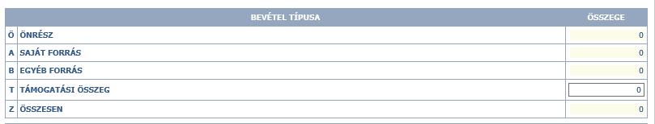
Költségvetés
2 részből áll, egy bevételi és egy kiadási részből. Kitöltésük kötelező!
Az EPER a táblázat kitöltöttségét csak számszaki szempontból tudja ellenőrizni. A kitöltetlen költségvetési tábla a pályázat formai érvénytelenségét eredményezi.
Blokkolt mező, mert a támogatást önrész nélkül kell biztosítani minden 2019.01.16-án publikált kiírás esetében.

Slide 21
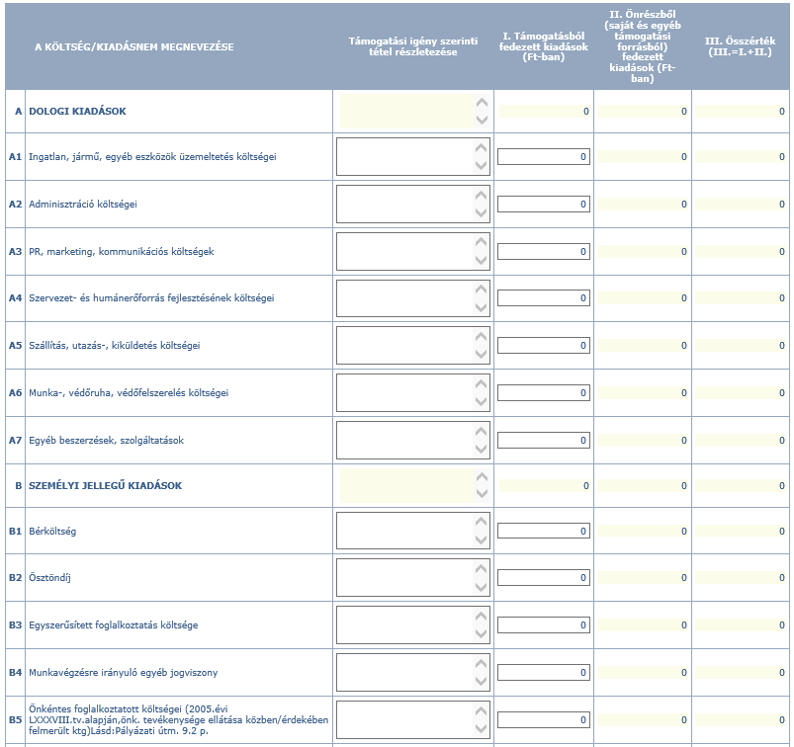
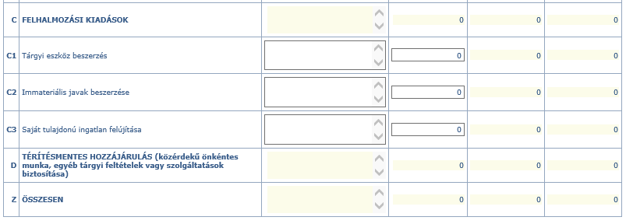
Tételrészletezés kitöltése szövegesen azoknál a soroknál, ahol költséget terveztek!
Kötelező szabály:
bevételi oldal = kiadási oldal!
Figyelem: a NEA-MA-19-Ö-V, NEA-NO-19-Ö-V és NEA-TF-19-Ö-V kategóriák költségvetése társpályázós, kitöltésénél kérjük erre figyeljenek!

Slide 22
Társpályázó adatai
Csak NEA-MA-19-Ö-V, NEA-NO-19-Ö-V és NEA-TF-19-Ö-V kategóriák esetében!
Fontos fogalmak:
Együttesen benyújtott támogatási igény: egy Magyarországon nyilvántartásba vett (főpályázó) és egy határon túli (társpályázó) civil szervezet által, a Civil tv. 59. § (4) bekezdés a) pontja alapján benyújtott támogatási igény.
Civil tv. 2. § 12. Határon túli civil szervezet: határon túli magyarságnak a szülőföldjén való – egyéni és közösségi – boldogulása, anyagi és szellemi gyarapodása, nyelvének és kultúrájának megőrzése és továbbfejlesztése, az anyaországgal való és egymás közötti sokoldalú kapcsolatának fenntartása és erősítése érdekében tevékenykedő, más állam területén működő civil szervezet.

Slide 23
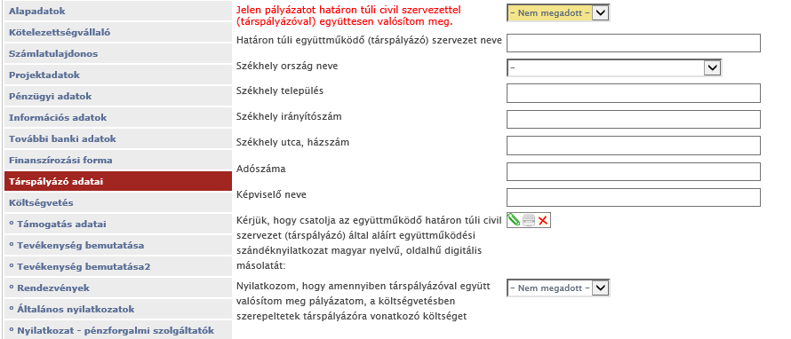
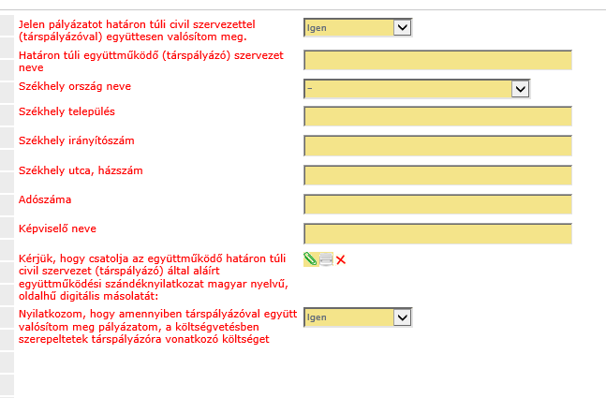
Társpályázó adatai
Csak NEA-MA-19-Ö-V, NEA-NO-19-Ö-V és NEA-TF-19-Ö-V kategóriák esetében!
Amennyiben van társpályázó, az arra vonatkozó adatok kötelezően töltendőek!
Egy határon túli civil szervezet csak egy NEA pályázatban lehet társpályázó! Figyelem, formai szempont, ezért ellenőrzésre kerül!
A pályázatban megjelölt határon túli társpályázó szervezet hivatalos képviselője által aláírt együttműködési szándéknyilatkozat magyar nyelvű, oldalhű, digitális másolata szükséges.

Slide 24
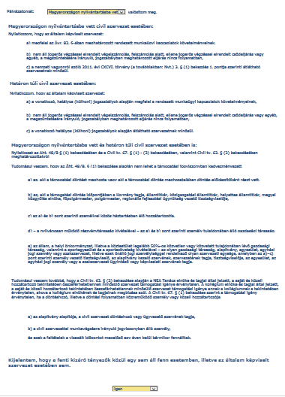

Határon túli önálló pályázó adatai
Kizáró feltételekre vonatkozó nyilatkozat
Csak NEA-UN-19-Ö-V kategórián:
(kötelezően kitöltendő, legördülő mező „vezeti” a pályázót)
NEA-UN-19-Ö-V kategória esetén a legördülő mezőből ki kell választani, hogy milyen pályázóról van szó!

Slide 25
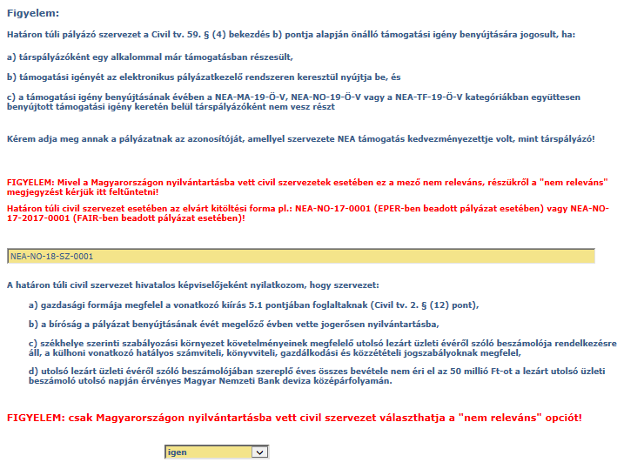
Határon túli önálló pályázó adatai
Csak NEA-UN-19-Ö-V kategóriánál:
Határon túli szervezet nyilatkozat (kötelezően kitöltendő, legördülő mező „vezeti” a pályázót)
Határon túli civil szervezet esetében kötelezően töltendő mezők!
Csak Magyarországon nyilvántartásba vett szervezet választhatja a „nem releváns” megjegyzést!

Slide 26
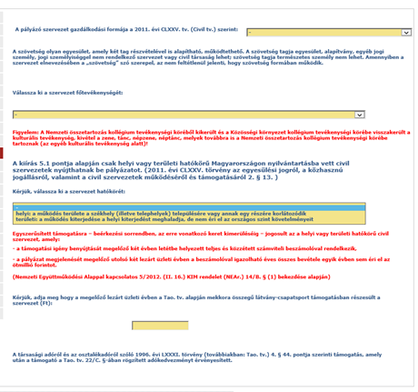

Kategória specifikus adatok
NEA-19-EG kódú kiírások kategóriáin a pályázóknak nyilatkozniuk kell szervezetük hatókörére vonatkozóan!

Slide 27
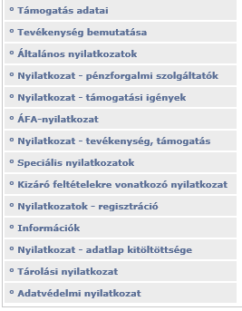
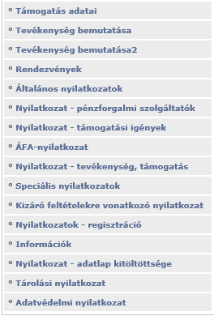
Kategória specifikus adatok
A kiválasztott kategóriára jellemző pontok a menü bal oldalán találhatóak meg. A kötelezően kitöltendő mezők sárgák, ezek kitöltése nélkül a pályázat nem véglegesíthető!
Csak NEA-UN-19-Ö-V kategória esetében, amennyiben releváns
NEA-19-EG és NEA-19-Ö-M kategóriák esetében
NEA-19-Ö-V kategóriák esetében

Slide 28
Tevékenység bemutatása
A szervezet tevékenysége, eddigi eredményeinek bemutatása (kötelezően kitöltendő az egyszerűsített és összevont kiírások kategóriái esetében): rövid, lényegretörő, frappáns, a szervezet eddigi eredményeire koncentrálva
A szervezet működésével, működtetésével kapcsolatos tervek bemutatása és a költségterv indoklásának alátámasztása (kötelezően kitöltendő az egyszerűsített kiírás kategóriái esetében): minden kategória esetében fontos, hogy a költségterv ne legyen eltúlzott, a leírt programot/szervezeti működést támassza alá, legyen összhangban a költségvetés és a tevékenység
Kérjük, mutassa be, hogy a pályázata / a szervezet milyen társadalmi szükségletet kíván kielégíteni, valamint annak a társadalmi hatását (kötelezően kitöltendő az összevont kiírások kategóriái esetében)

Slide 29
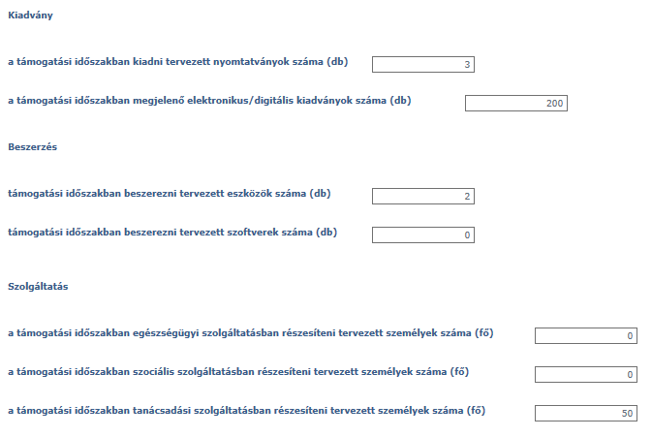
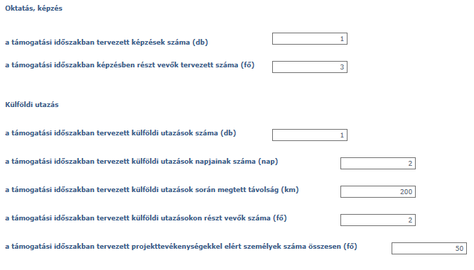
Tevékenység bemutatása 2
Csak a NEA-19-Ö-V kategóriák esetében:

Slide 30
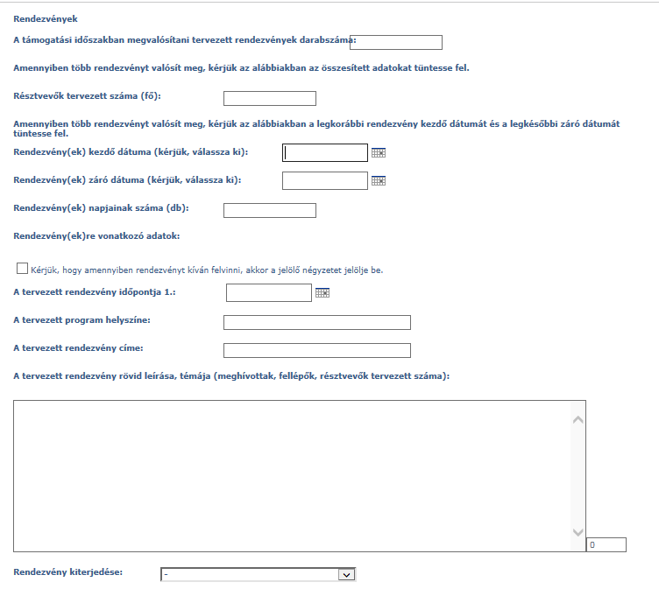
Rendezvények
Csak a NEA-19-Ö-V kategóriák esetében:
A megadott dátumoknak a projektidőbe kell esniük!

Slide 31
Számviteli beszámolók
Egyszerűsített kiírás esetében:
A pályázat benyújtásának egyik alapvető feltétele a támogatási igény benyújtását megelőző két évben letétbe helyezett teljes és közzétett számviteli beszámoló megléte.
Formai szempont, hogy a pályázó civil szervezetet a bíróság legkésőbb a pályázat benyújtását megelőző két évvel korábban jogerősen nyilvántartásba vette.
  2016.12.31-ig bejegyzett szervezet esetében: elfogadható a 2016. és a 2017. évi számviteli beszámoló
  2017. 01.01 után, de a fenti formai szempont időintervallumába beleeső időpontban bejegyzett szervezet esetében: elfogadható a 2017. és a 2018. évi számviteli beszámoló
Összevont kiírások esetében:
A pályázó szervezet rendelkezik a pályázati kiírás megjelenését megelőző utolsó lezárt üzleti évről szóló (2017. évi vagy 2018. évi) számviteli beszámolóval.
Formai szempont, hogy a pályázó civil szervezetet a bíróság legkésőbb a pályázat benyújtásának évét megelőző évben jogerősen nyilvántartásba vette.
  2017.12.31-ig bejegyzett szervezet esetében: elfogadható a 2017. évi beszámoló
  2018.01.01-12.31. között bejegyzett szervezet esetében: 2018. évi beszámoló kell

Slide 32
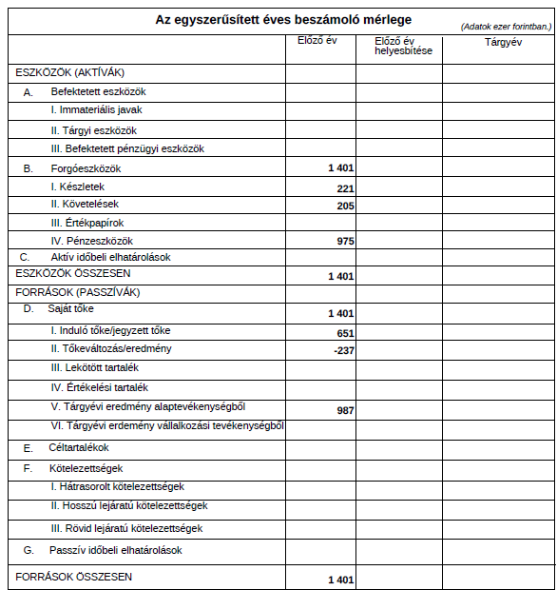
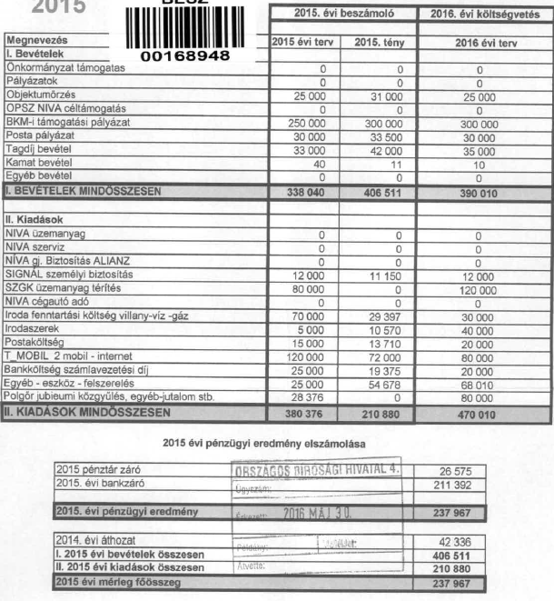

Számviteli beszámolók (PK341,342, 441, 442)
Formai vizsgálat során csak az a számviteli beszámoló fogadható el, ami:
- teljes, azaz hiánytalanul tartalmazza a mérleget és az eredmény kimutatást/eredmény levezetést,
- a pályázó adatait olvashatóan tartalmazza,
- aláírtan és keltezve szkennelt vagy OBH által elektronikus érkeztető bélyegzővel ellátott/elektronikusan visszaigazolt,
- letétbe helyezett,
- az adatokat a beszámoló űrlapjainak megfelelően ezer forintban (e Ft-ban) tartalmazza;
- az előző év (amennyiben értelmezhető) és a tárgy év adatai is kitöltésre kerültek.
Hiba:
a beszámoló nem teljes
Hiba:
Ez nem beszámoló

Slide 33
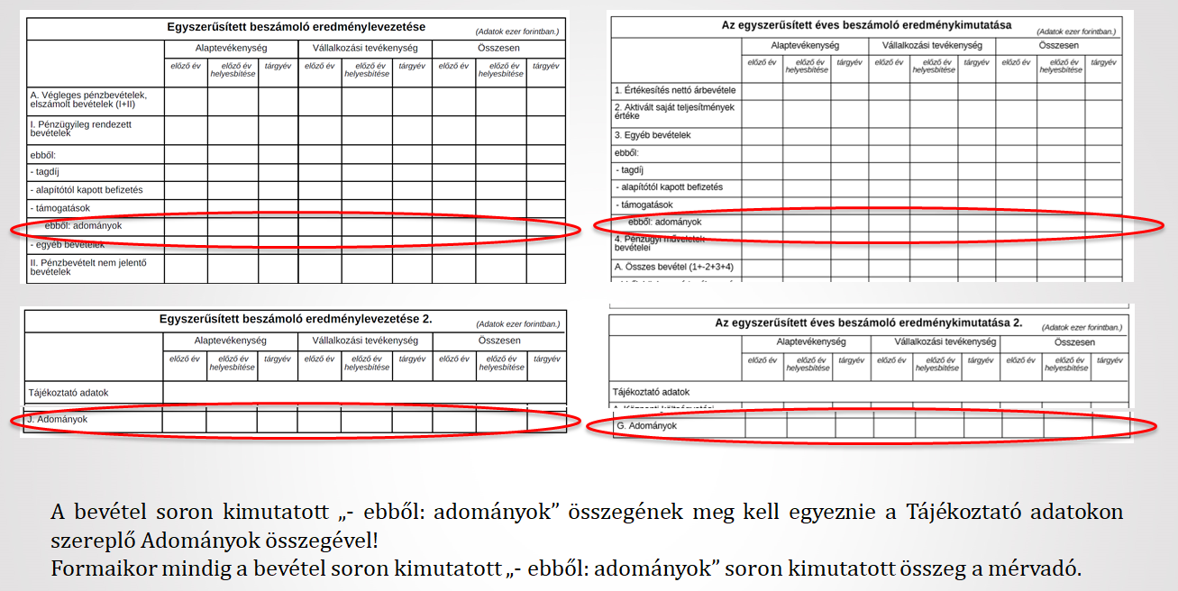
Számviteli beszámolók
Megjegyzés: Gyűjtött adományok kimutatása a számviteli beszámolóban

Slide 34
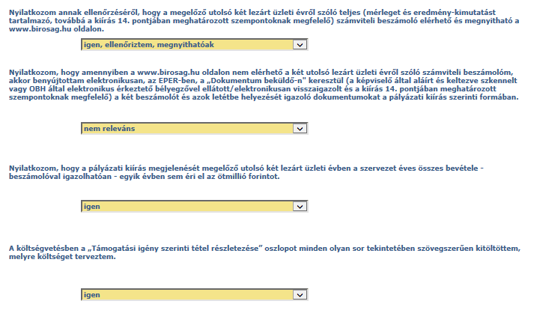
Számviteli beszámolók
Nyilatkozat-adatlap kitöltöttsége
Egyszerűsített kiírás kategóriái esetében:
(kötelezően kitöltendő, legördülő mező „vezeti” a pályázót)
Figyelem, egyszerűsített kiírás esetében 2 db letétbe helyezett beszámolóról és adatáról kell nyilatkozni!

Slide 35
Figyelem!
Amit nem szabad figyelmen kívül hagyni:
egy pályázó szervezet csak egy kategóriában nyújthat be pályázatot a 2019.01.16-án publikált NEA kiírások keretében
az összevont kiírások pályázói felületei nyíltak meg 2019.01.16-án, az egyszerűsített kiírás pályázói felületei az összevontak zárása után, 2019.02.25-én nyílnak meg
az összevont kiírás esetében az utolsó lezárt üzleti év beszámolója szükséges, egyszerűsített kiírás esetében utolsó két lezárt üzleti évről szóló számviteli beszámoló szükséges
éves összes bevétel: összevont esetében 50 m Ft-os korlát, egyszerűsített esetében 5 m Ft-os korlát a beszámolók esetében
egy pályázó szervezet max. két pályázatot nyújthat be (1 pályázatot önállóan és/vagy egy pályázatot határon túli civil szervezettel együttesen) vagy NEA-MA-19-Ö-V vagy NEA-NO-19-Ö-V vagy NEA-TF-19-Ö-V kategóriák keretében
határon túli civil szervezet 1 önálló pályázatot adhat be NEA-UN-19-Ö-V kategóriában, ha NEA-MA-19-Ö-V, NEA-NO-19-Ö-V, NEA-TF-19-Ö-V kategóriában sehol sem szerepel társpályázóként, és volt már NEA támogatás kedvezményezettje társpályázóként
társpályázó csak határon túli civil szervezet lehet
a Magyarországon bejegyzett civil szervezet adatait az Országos Bírósági Hivatal honlapján a Civil Szervezetek Névjegyzékével szükséges egyeztetni
a regisztrációs nyilatkozatnak legkésőbb a pályázat benyújtásának napjáig (EPER-ben történő véglegesítés) be kell érkeznie az Alapkezelőhöz (amennyiben a regisztrációs nyilatkozat nem, vagy határidő után kerül postázásra, az a pályázat formai érvénytelenségét vonja maga után) Figyelem: új postafiók szám!
pályázat beadása napjáig a pályázónak egyszeri és egy összegű pályázati díjat kell megfizetnie kizárólag banki átutalással (Figyelem, új a bankszámlaszám!)
azon pályázatok, amelyek határidőben nem kerülnek véglegesítésre, nem minősülnek benyújtott pályázatnak, és az Alapkezelő formai ellenőrzésnek sem veti alá

Slide 36

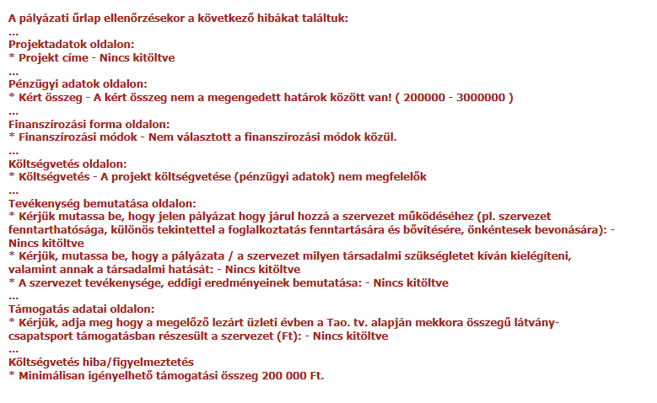
Ellenőrzés
A befejezés előtt a jobb alsó sarokban található „ellenőrzés” gombbal kell ellenőrizni a pályázatot. A pályázat addig nem véglegesíthető, amíg az ellenőrzés nem hibátlan!
Hibák felsorolása:

Slide 37
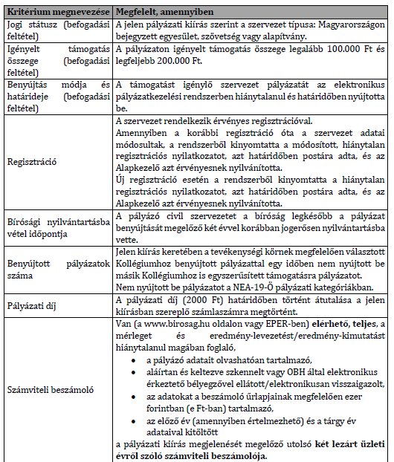
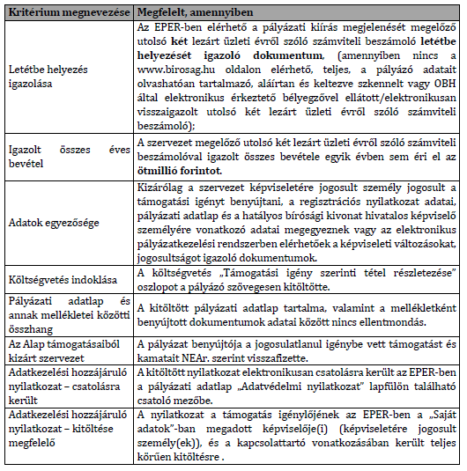
„Önellenőrzés”
A hibák kijavítása után, mindenképp ellenőrizzék magukat a kiírás „14. A pályázat formai vizsgálata” pontjában (vagy az útmutatóban) található „sorvezető” segítségével!
Egyszerűsített formai ellenőrző lista

Slide 38
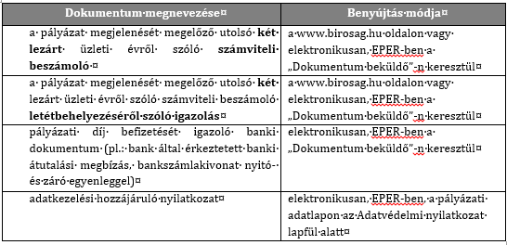
Ellenőrzés – egyszerűsített pályázat
A hibák kijavítása után, mindenképp ellenőrizzék, hogy a pályázati kiírásban kért dokumentumokat a „Dokumentum beküldő”-n keresztül felcsatolták, és azok megnyithatók! Ezek egyszerűsített kiírás esetében a következők:
Figyelem:
A papír alapon beküldött dokumentumok nem elfogadhatóak, a táblázatok „Benyújtás módja” oszlopában leírtak szerint kell a dokumentumokat csatolni!

Slide 39
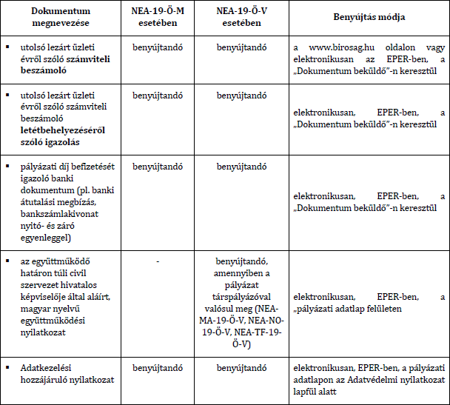
Ellenőrzés – összevont pályázat
A hibák kijavítása után, mindenképp ellenőrizzék, hogy a pályázati kiírásban kért dokumentumokat a „Dokumentum beküldő”-n keresztül felcsatolták, és azok megnyithatók! Ezek összevont kiírások esetében a következők:
Figyelem:
A papír alapon beküldött dokumentumok nem elfogadhatóak, a táblázatok „Benyújtás módja” oszlopában leírtak szerint kell a dokumentumokat csatolni!

Slide 40
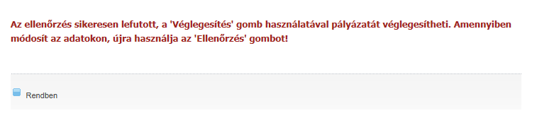
Amikor az ellenőrzés már nem talál hibát…
… akkor ajánlatos a pályázatot még egyszer átnézni (nincs-e benne: elütés, elírás, számcsere, minden kért dokumentum felcsatolásra került, jó kategóriában dolgoztak stb.) és csak ezután véglegesíteni!

Slide 41

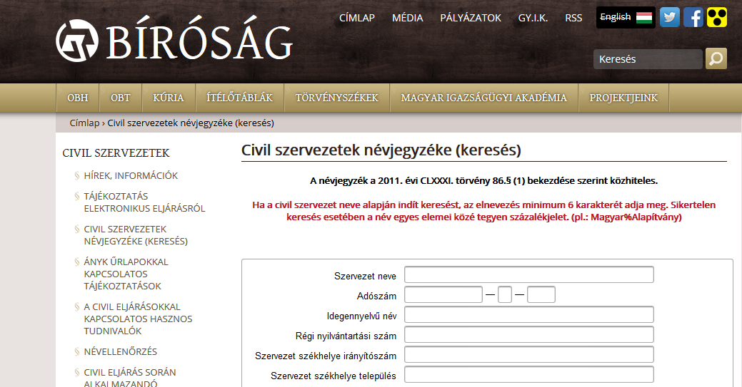

Hasznos linkek gyűjteménye
Eper belépési pont:
https://eper.emet.hu/paly/palybelep.aspx
OBH civil szervezetek névjegyzéke:
http://birosag.hu/allampolgaroknak/civil-szervezetek/civil-szervezetek-nevjegyzeke-kereses
Civil Információs Portál:
http://civil.info.hu/
CIP NEA:
http://civil.info.hu/web/nea
Az alábbi honlap térkép alapján tud tájékozódni a honlapon található információkra vonatkozóan:
http://civil.info.hu/web/nea/honlapterkep
CIP „Támogatások” felületén található kereső funkcióval lehet tájékozódni a szervezet nevére, adószámára vagy pályázati azonosítójára keresve:
http://civil.info.hu/web/nea/tamogatasok

Slide 42
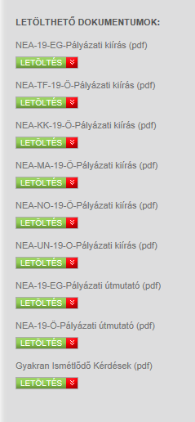
Hasznos linkek gyűjteménye
Bethlen Gábor Alapkezelő Zrt.:
http://www.bgazrt.hu/
2019. Évi NEA kiírások és „Gyakran ismételt kérdések”:
http://bgazrt.hu/tamogatasok/nea/2019_evi_palyazati_felhivasok/

Slide 43
www.civil.info.hu
Köszönöm a figyelmet!
Sikeres pályázást
kívánunk!

